Slide 1
Tuần 8
GDCD 7
Bài 3: Quan tâm, cảm thông và chia sẻ (Tiết 3)

Slide 3
Em hãy nêu một số biểu hiện của quan tâm, cảm thông và chia sẻ.

Slide 5
2. Ý nghĩa của quan tâm, cảm thông và chia sẻ
a. Em hãy chia sẻ cảm xúc của em về việc làm của anh Hiếu ?
Xúc động và ngưỡng mộ anh. Anh Hiếu là một người bạn tốt, anh không ngại khó khăn mà ngày ngày cõng bạn đến trường.

Slide 6
2. Ý nghĩa của quan tâm, cảm thông và chia sẻ
b. Theo em, sự quan tâm, cảm thông, chia sẻ của anh Hiếu với anh Minh có ý nghĩa gì?
Giúp anh Minh vượt qua được khó khăn thử thách vươn lên đạt được mục tiêu của bản thân.
Là một câu chuyện ý nghĩa, một tấm gương sáng để mọi người noi theo.
Giúp nâng cao tinh thần tương thân tương ái.

Slide 7
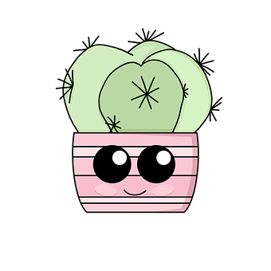
2. Ý nghĩa của quan tâm, cảm thông và chia sẻ
Để quan tâm, cảm thông và chia sẻ với người khác cần:
Khích lệ, động viên bạn bè quan tâm, cảm thông và chia sẻ với người khác.
Phê phán thói ích kỉ, thờ ơ trước khó khăn, mất mát của người khác.

Slide 8
2. Ý nghĩa của quan tâm, cảm thông và chia sẻ
* Ý nghĩa quan tâm, chăm sóc và chia sẻ:
Giúp con người gần gũi, gắn bó, có thêm sức mạnh để vượt qua khó khăn, thử thách trong cuộc sống.
Người biết quan tâm, cảm thông và chia sẻ sẽ được mọi người yêu quý, tôn trọng.

Slide 10
3. Trong giờ kiểm tra môn Giáo dục công dân, N không thuộc bài, H ngồi cạnh đã đưa bài cho N chép. Theo em, việc làm của H có phải là quan tâm, giúp đỡ bạn không? Vì sao?
Việc làm của H không phải là quan tâm giúp đỡ bạn. Bởi vì việc H đưa bài cho N chép vào giờ kiểm tra sẽ khiến cho N ỷ lại vào H, lâu dần hình thành cho N thói quen dựa dẫm vào người khác mà không tự nỗ lực.

Slide 12
Hãy lập kế hoạch giúp đỡ một bạn có hoàn cảnh gia đình khó khăn trong lớp theo bảng sau:

Slide 14
Hoàn thành bài tập phần vận dụng
Ôn lại kiến thức bài học
Chuẩn bị Bài 4: Học tập tự giác, tích cực

Slide 16
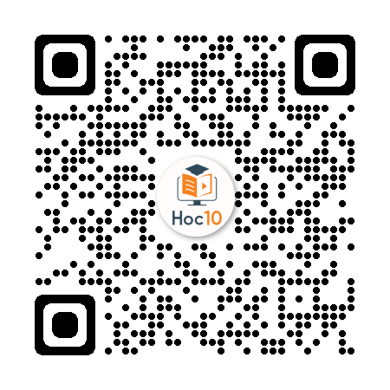
Like fanpage Hoc10 - Học 1 biết 10 để nhận thêm nhiều tài liệu giảng dạy
theo đường link:
Hoc10 – Học 1 biết 10
Hoặc truy cập qua QR code

